Slide 1


Студент группы Ир5-22 Грабовенко К.С.
Руководитель Федотова Н.И.
Проектирование и разработка интерфейсов пользователей интернет-магазина “Дом музыки”

Slide 2

Актуальность курсового проекта
Проектирование и разработка интерфейсов пользователей веб-сервиса с конкурсами к году защитника Отечества.
В современном мире, где электронная коммерция продолжает активно развиваться, проектирование и разработка удобных интуитивно понятных интерфейсов пользователей становится ключевым аспектом успеха интернет-магазинов. Проект интернет-магазина “Дом музыки” направлен на создание платформы, которая не только предложит широкий ассортимент музыкальных товаров, но и обеспечит положительный пользовательский опыт.

Slide 3
Цель курсового проекта
Проектирование и разработка интерфейсов пользователей веб-сервиса с конкурсами к году защитника Отечества.
Цель курсового проекта является разработка эффективного интерфейса пользователя для интернет-магазина “Дом музыки”, который обеспечит удобство и простоту в использовании, а также повысит уровень удовлетворенности клиентов.
Таким образом, проект направлен на создание привлекательной и эффективной платформы, способствующей успешным продажам и формированию лояльности клиентов к интернет - магазину “Дом музыки”

Slide 4
Задачи курсового проекта
Проектирование и разработка интерфейсов пользователей веб-сервиса с конкурсами к году защитника Отечества.
Исследование целевой аудитории для определения потребностей пользователей.
Разработка структуры и навигации интерфейса интернет-магазина.
Создание адаптивного дизайна для различных устройств.
Тестирование интерфейса на удобство и функциональность.

Slide 5

Постановка задачи
Проектирование и разработка интерфейсов пользователей веб-сервиса с конкурсами к году защитника Отечества.
Провести анализ целевой аудитории: определить основные потребности, предпочтения и поведение пользователей, чтобы создать интерфейс, который будет максимально соответствовать их ожиданиям
Создать прототип интерфейса: разработать структуру и навигацию, обеспечивающие легкий доступ к товарам и услугам, а также продумать расположение элементов интерфейса.
Провести тестирование интерфейса: организовать тестирование на разных группах пользователей для выявления недостатков и получения обратной связи.

Slide 6
Теоретическая часть
Проектирование и разработка интерфейсов пользователей веб-сервиса с конкурсами к году защитника Отечества.
В теоретической части курсового проекта рассматриваются основные концепции и принципы проектирования интерфейсов пользователей, а также ключевые аспекты, касающиеся разработки интернет-магазинов.
Пользовательский опыт (UX)
Интерфейс пользователя (UI)
Адаптивный дизайн
Интерактивные элементы
Тестирование интерфейса

Slide 7

Аналитическая часть
Проектирование и разработка интерфейсов пользователей веб-сервиса с конкурсами к году защитника Отечества.
Были анализированы три сайта и вот результаты анализа:
Некоторые функции не работают на телефонах;
Устаревший дизайн;
При разработки макета эти ошибки конкурентов были учтены.

Slide 8
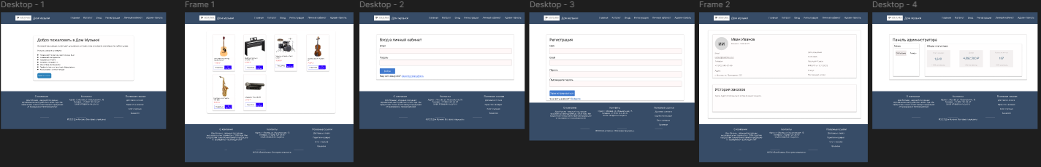
Проектная часть
Проектирование и разработка интерфейсов пользователей веб-сервиса с конкурсами к году защитника Отечества.
Далее, были разработаны макеты сайта

Slide 9
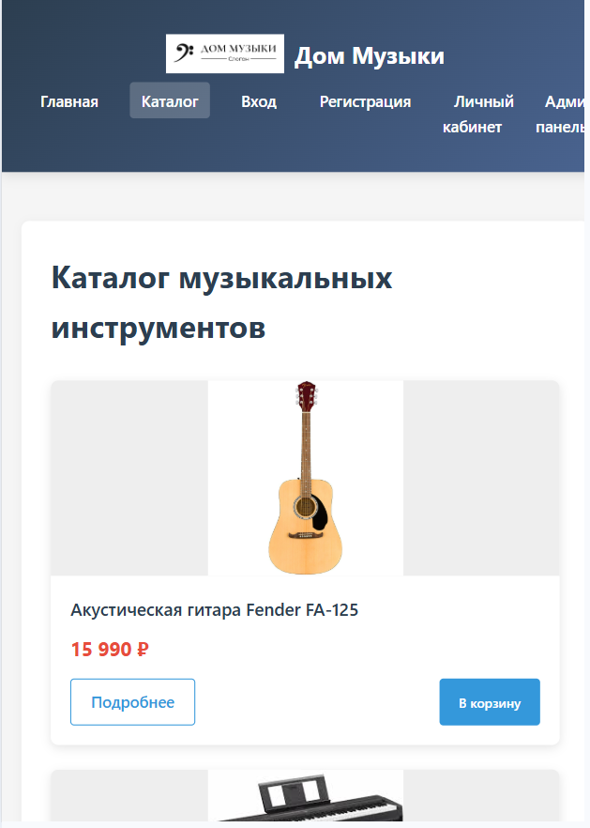
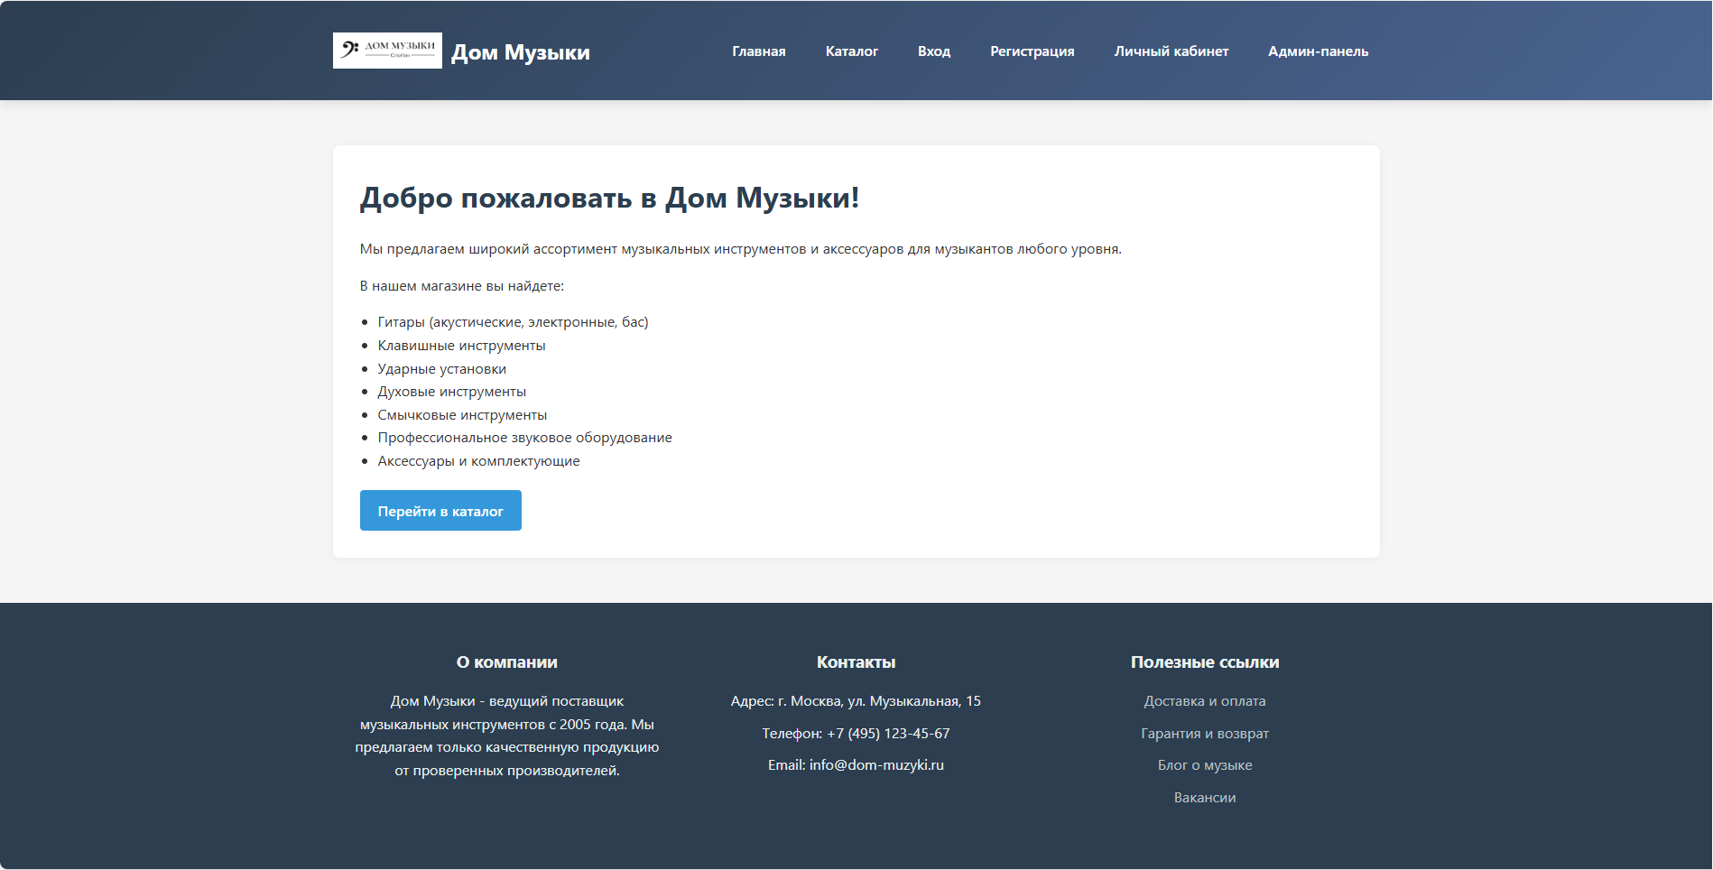
Проектная часть
Проектирование и разработка интерфейсов пользователей веб-сервиса с конкурсами к году защитника Отечества.
Далее, по макетам были созданы страницы сайта и адаптивы к ним:

Slide 10
Заключение
Проектирование и разработка интерфейсов пользователей веб-сервиса с конкурсами к году защитника Отечества.
В ходе выполнения курсового проекта была успешно реализована адаптивная веб-платформа, отвечающая современным требованиям юзабилити, производительности и визуального дизайна.

